Slide 1
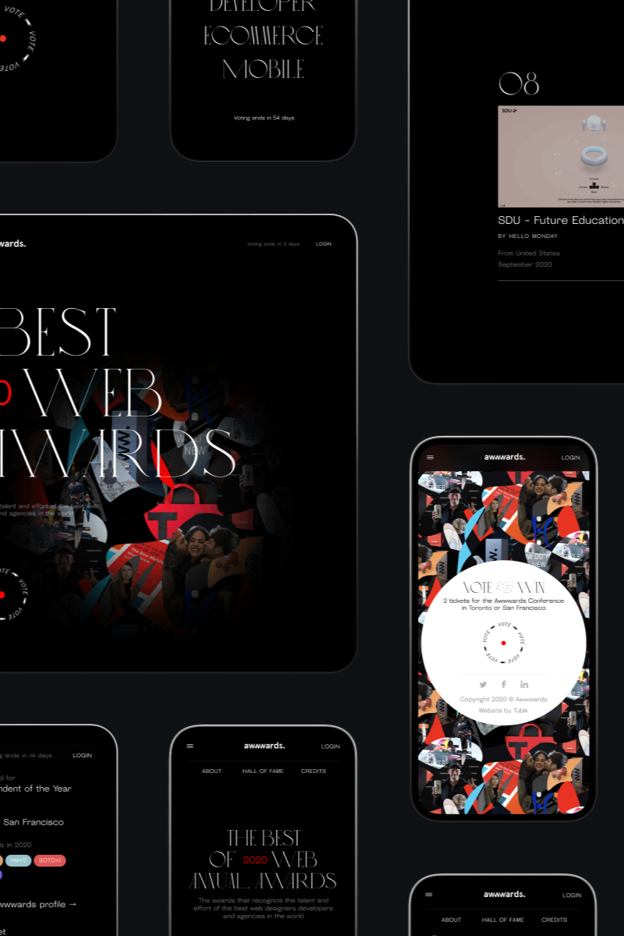
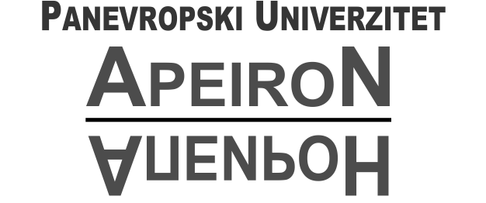
Principi dizajna korisničkog interfejsa i njihova primjena u savremenim web aplikacijama
Predmet: HCI - Interakcija čovjek-računar
Predmetni nastavnik: Prof. dr Željko Stanković
Student: Ivan Pavlović 92-20 RITP-S

Slide 2
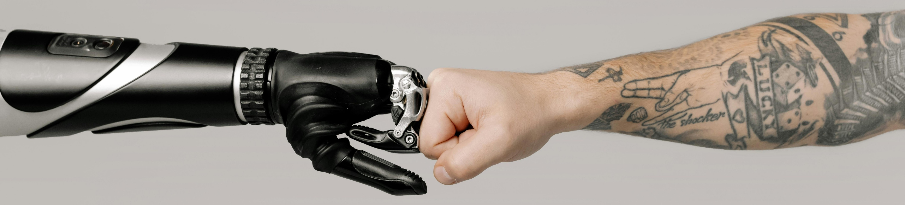
INTERAKCIJA ČOVJEK-RAČUNAR (HCI – Human Computer-Interaction)
HCI je oblast koja proučava kako ljudi koriste računare i kako se ta interakcija može poboljšati. Cilj je da se tehnologija prilagodi korisniku, a ne obrnuto.
Obuhvata više oblasti poput programiranja, psihologije i dizajna kako bi sistemi bili jednostavni, korisni i prijatni za korišćenje.

Slide 3

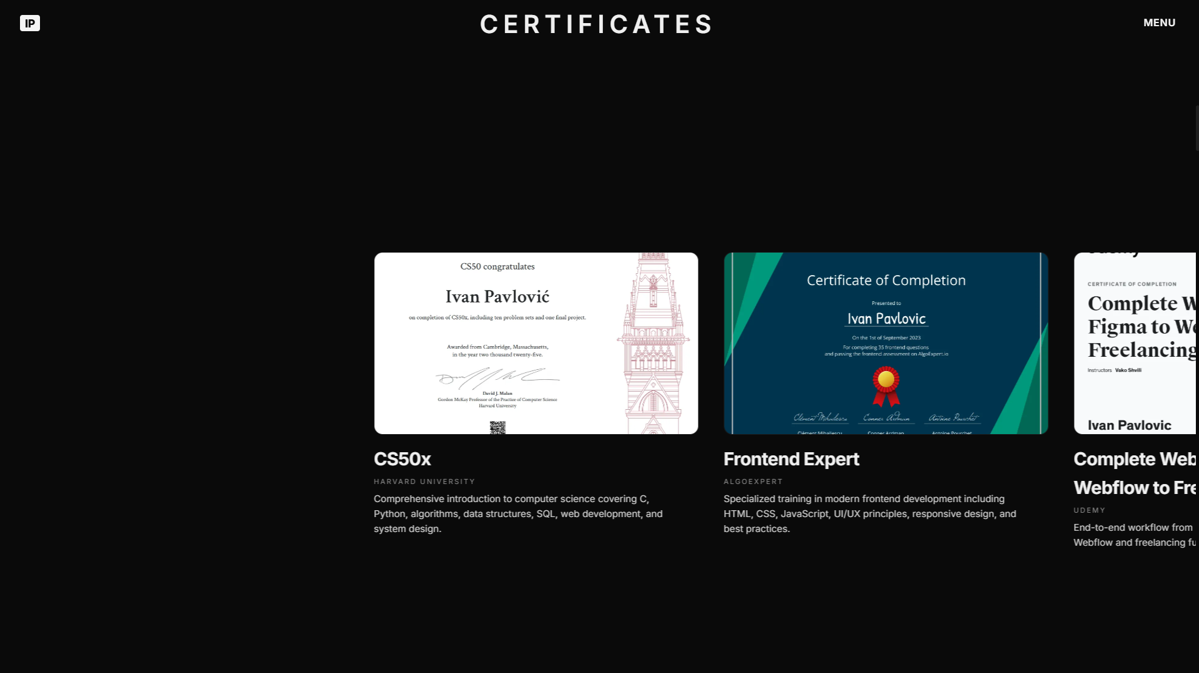
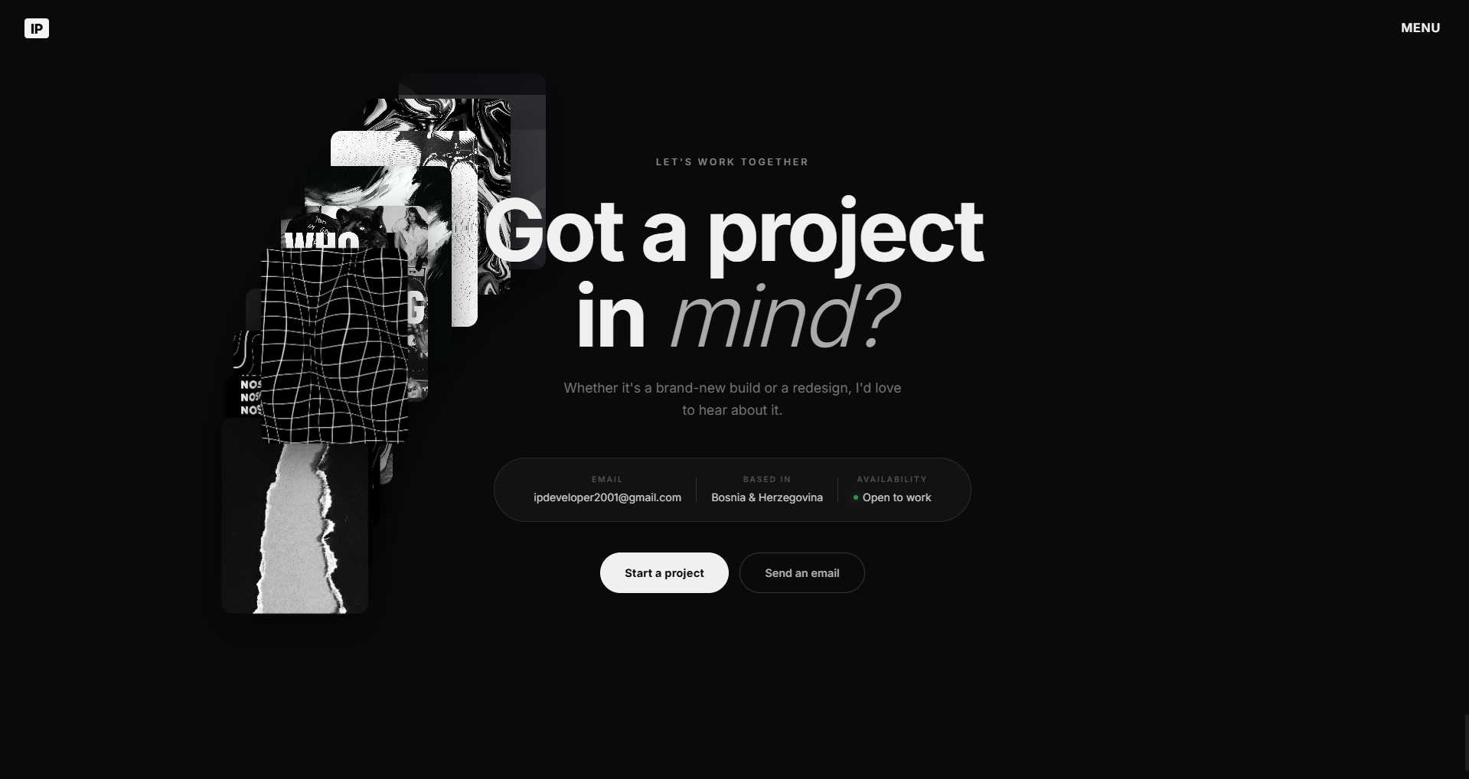
KORISNIČKI INTERFEJS (UI – USER INTERFACE)
Korisnički interfejs (UI) je način na koji korisnik komunicira sa nekim sistemom ili aplikacijom. To obuhvata sve elemente koje korisnik vidi i koristi, kao što su dugmad, meniji, ikonice i poruke.
UI omogućava korisniku da jednostavno upravlja sistemom i dobija povratne informacije o svojim akcijama. Njegov cilj je da bude jasan, pregledan i lak za korišćenje, kako bi korisnik bez problema mogao da obavi željene zadatke.

Slide 4
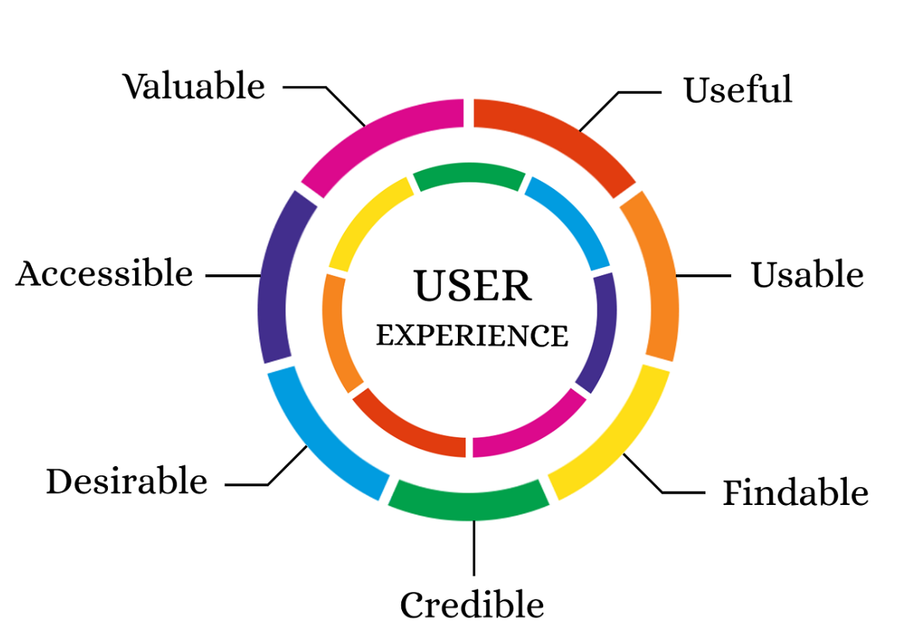
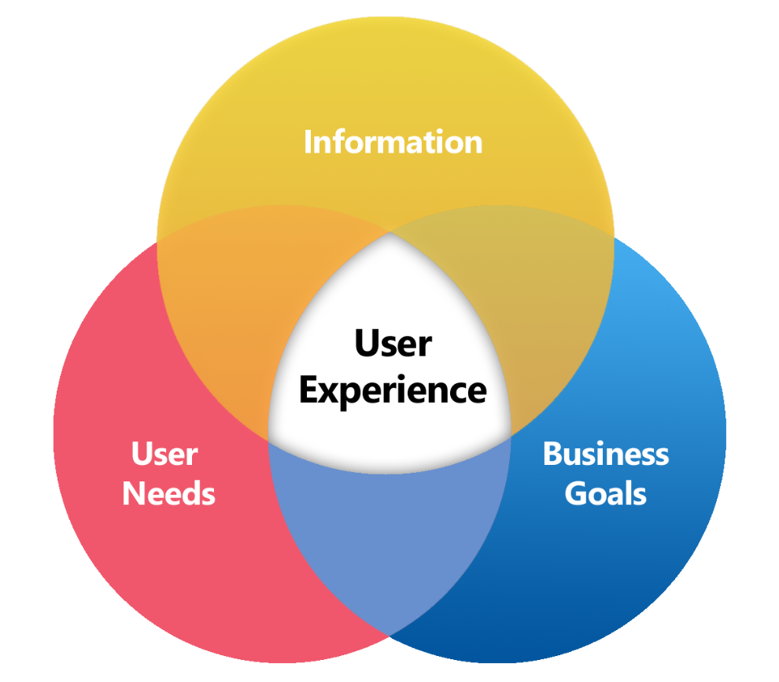
KORISNIČKO ISKUSTVO (UX – USER EXPERIENCE)
Korisničko iskustvo (UX) predstavlja cjelokupan doživljaj korisnika prilikom korišćenja neke aplikacije ili sistema. To uključuje koliko je sistem lak za korišćenje, koliko brzo korisnik može da pronađe ono što mu treba i koliko je zadovoljan tokom korišćenja.
UX nije samo izgled, već i osjećaj tokom rada sa aplikacijom. Cilj je da korisnik bez poteškoća obavi zadatak i da iskustvo bude jednostavno, jasno i prijatno.

Slide 5

PET KRITERIJUMA UPOTREBLJIVOSTI (ACCESSIBILITY)
NAUČIVOST (LEARNABILITY)
Koliko brzo novi korisnik može da nauči osnovne funkcije bez pomoći.
EFIKASNOST (EFFICENCY)
Koliko brzo iskusni korisnik može da obavi zadatak.
ZAPAMTLJIVOST (MEMORABILITY)
Koliko lako korisnik ponovo koristi sistem nakon pauze.
EFEKTIVNOST (EFFECTIVITY)
Koliko tačno i bez grešaka korisnik postiže svoj cilj.
ZADOVOLJSTVO (SATISFACTION)
Koliko je korisniku prijatno da koristi sistem.

Slide 6
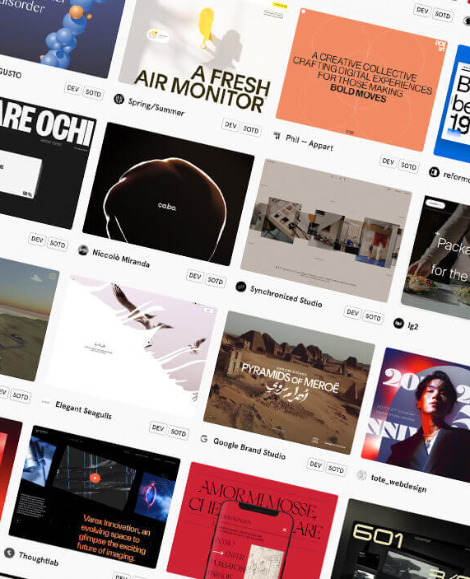
PRINCIPI DIZAJNA U WEB APLIKACIJAMA
JEDNOSTAVNOST I JASNOĆA
Interfejs treba biti čist i razumljiv, bez nepotrebnih elemenata. Korisnik u svakom trenutku treba da zna šta može da uradi i šta će se desiti nakon akcije.
KONZISTENTNOST I PREDVIDLJIVOST
Iste akcije treba da imaju isto značenje u cijeloj aplikaciji. Tako korisnik lakše uči i brže se snalazi.
RESPONZIVNI DIZAJN
Aplikacija treba da se prilagodi različitim veličinama ekrana. Na mobilnim uređajima važno je da su bitne opcije lako dostupne prstom.

Slide 7
POVRATNA INFORMACIJA I PRISTUPAČNOST
Povratna informacija (Feedback)
Pristupačnost (Accessibility)
Svaka akcija korisnika treba da ima jasan i brz odgovor sistema, kao što su promjena dugmeta, animacija ili poruka. Tako korisnik zna da je radnja uspješno izvršena.
Sistem treba biti prilagođen svim korisnicima, uključujući osobe sa invaliditetom. To znači dobar kontrast, mogućnost korišćenja tastature i jasne tekstualne informacije.

Slide 8
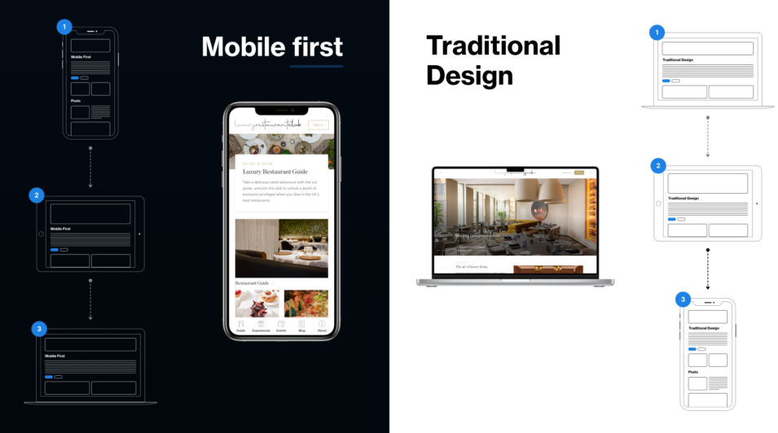
MOBILE-FIRST DIZAJN I PERFORMANSE
MOBILE-FIRST DIZAJN
Dizajn se prvo pravi za mobilne uređaje, pa se zatim prilagođava većim ekranima. Na taj način se fokusira na najvažnije stvari i izbjegava nepotrebno komplikovanje.
PERFORMANSE
Brzina aplikacije je veoma važna za korisničko iskustvo. Ako se stranica sporo učitava, korisnici će brzo odustati. Zato je bitno da aplikacija bude brza i optimizovana.

Slide 9

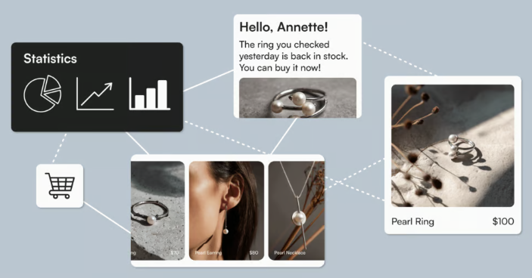
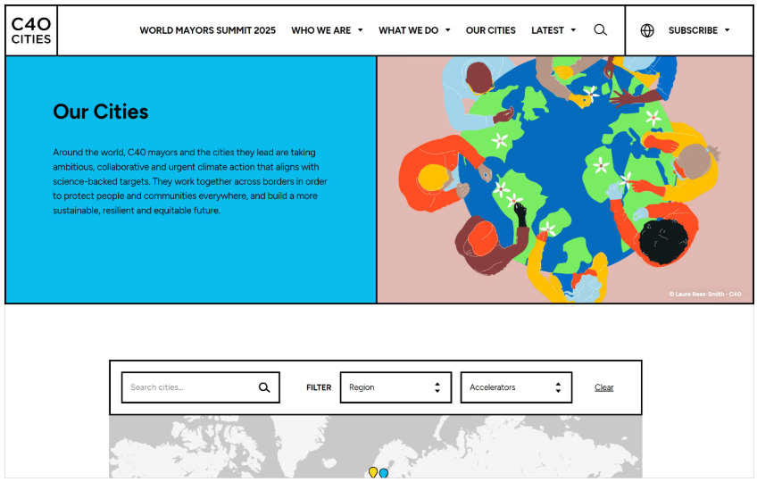
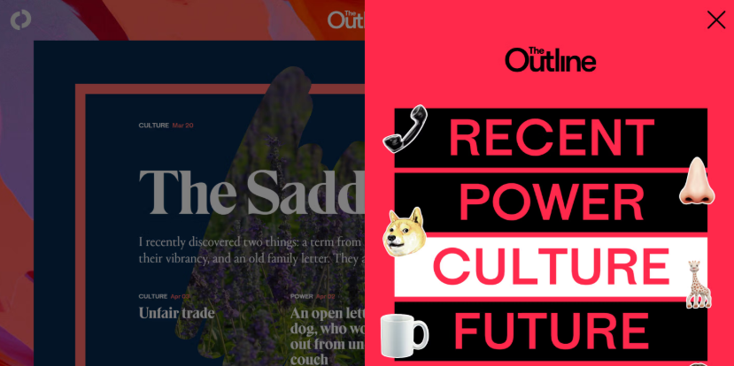
ESTETIKA, PSIHOLOGIJA I MODERNI TRENDOVI
EFEKAT ESTETIKE I UPOTREBLJIVOSTI
Ljepši interfejsi često djeluju jednostavnije i lakše za korišćenje, čak i kada nisu nužno funkcionalniji. Vizuelni izgled utiče na to kako korisnik doživljava sistem i može stvoriti pozitivan utisak.
MINIMALIZAM I
JASNA HIJERARHIJA
KOGNITIVNI TEST I
HIČKOV ZAKON
Što korisnik ima više opcija, to mu treba više vremena da donese odluku. Zato je važno da se složeni zadaci razbiju na jednostavnije korake.
Dizajn treba da bude čist i pregledan, sa dovoljno praznog prostora i jednostavnim bojama. Na taj način sadržaj dolazi u prvi plan, a ne dekoracija..

Slide 10
ZAKLJUČAK
Ulaganje u UX i UI dizajn ne treba posmatrati kao dodatni trošak u razvoju, već kao stratešku investiciju. Kvalitetan dizajn direktno utiče na zadovoljstvo korisnika, njihovu lojalnost i ukupnu efikasnost sistema. U savremenim digitalnim proizvodima, upravo UX i UI često prave razliku između uspješnog i neuspješnog rješenja.

Slide 11
HVALA VAM NA PAŽNJI!

